Slide 1
2020 HPC 课程
HPC课程:多核程序设计
OpenMP多线程编程
彭博

Slide 2
概述
OpenMP编程模型– 基本概念
OpenMP编程接口API-基本
简单例子演示基本的概念和功能
一些性能特性课后扩展

Slide 3
OpenMP编程简介
一种面向共享内存以及分布式共享内存的多处理器多线程并行编程语言。
一种能够被用于显式的指导多线程、共享内存并行的应用程序编程接口（API）。
OpenMP具有良好的可移植性，支持多种编程语言
OpenMP能够支持多种平台，包括大多数的类UNIX系统以及Windows 系统。
本章将主要讲解如何用C/C++语言来实现OpenMP的多线程编程。
http://www.openmp.org
(combined C/C++ and Fortran)

Slide 4
OpenMP多线程编程基础(1/5)
OpenMP的编程模型以线程为基础，通过编译指导语句来显式地指导并行化，为编程人员提供了对并行化的完整控制。
OpenMP程序的执行模型采用Fork-Join的形式
  Fork，创建新线程或者唤醒已有线程；Join，即多线程的汇合
  Fork-Join执行模式在开始执行时,只有一个叫主线程的运行线程存在。
  主线程在运行中，需要进行并行计算时，派生出线程执行并行任务。
  在并行执行时，主线程和派生线程共同工作。
  在并行代码结束后，派生线程退出或挂起，控制流程回到单独的主线程中。

Slide 5
OpenMP多线程编程基础(2/5)
共享内存多线程应用程序的Fork-Join模型
  主线程运行中，遇到并行编译指导语句，根据环境变量派生出4个线程
  4个线程与主线程同时运行。
  某个派生线程遇到另一个编译指导语句，又派生出另外一组线程。
  新线程组在通过一个隐含的同步屏障后，汇合成原有的线程。
Master
Thread
Nested
Parallel
Region
Paralll
Region

Slide 6
OpenMP多线程编程基础(3/5)
OpenMP同时支持C/C++语言和Fortran语言，可选择任意一种语言及支持OpenMP的编译器编写OpenMP程序。
OpenMP应用程序的三个组成部分
  编译指导语句
  运行时库函数
  环境变量：通过环境变量的方式可以灵活控制程序的运行。
    例如：通过环境变量OMP_NUM_THREADS值控制运行的线程的数目

Slide 7
OpenMP多线程编程基础(4/5)
编译指导语句：在编译器编译程序的时候，会识别特定的注释，而这些特定的注释就包含着OpenMP程序的一些语义。具体形式如下：
  在编译器编译程序的时候，会识别特定的注释，而这些特定的注释就包含着OpenMP程序的一些语义。具体形式如下：
  #pragma omp <directive> [clause[ [,] clause]…]
  所有编译指导语句都以#pragma omp开始，后面跟具体的功能指令。其中directive部分就包含了具体的编译指导语句，包括parallel, for, parallel for, section, sections, single, master, critical, flush, ordered和atomic。可选子句clause给出了相应的编译指导语句的参数。
  将串行的程序逐步地改造成一个并行程序，达到增量更新程序的目的，减少程序编写人员一定的负担。

Slide 8
OpenMP多线程编程基础(5/5)
运行时库函数：在编译器编译程序的时候，会识别特定的注释，而这些特定的注释就包含着OpenMP程序的一些语义。具体形式如下：
  OpenMP运行时函数库原本用以设置和获取执行环境相关的信息，它们当中也包含一系列用以同步的API。
  使用运行时函数库所包含的函数，必须在相应的源文件中包含OpenMP头文件，即#include “omp.h”
  四个最常用的OpenMP库函数
    int omp_get_num_threads(void)返回当前使用的线程个数。
    int omp_set_num_threads(int NumThreads)在进入并行区域前，该函数设置将要使用的线程个数，它可以覆盖环境变量OMP_NUM_THREADS的值。
    int omp_get_thread_num(void)返回当前线程号，值在0(主线程)到线程总数减1之间。
    int omp_get_num_procs(void)返回可用的处理核(处理器)个数。支持超线程技术的处理核或处理器将被算作两个处理核(或两个处理器)。

Slide 9
OpenMP库函数
omp_get_num_procs, 返回当前可用处理器个数。
omp_get_num_threads, 返回当前并行区域中的活动线程个数。
omp_get_thread_num, 返回当前线程号，值在0（主线程）到线程总数-1之间
omp_set_num_threads, 进入并行区前，将要使用的线程个数

Slide 10
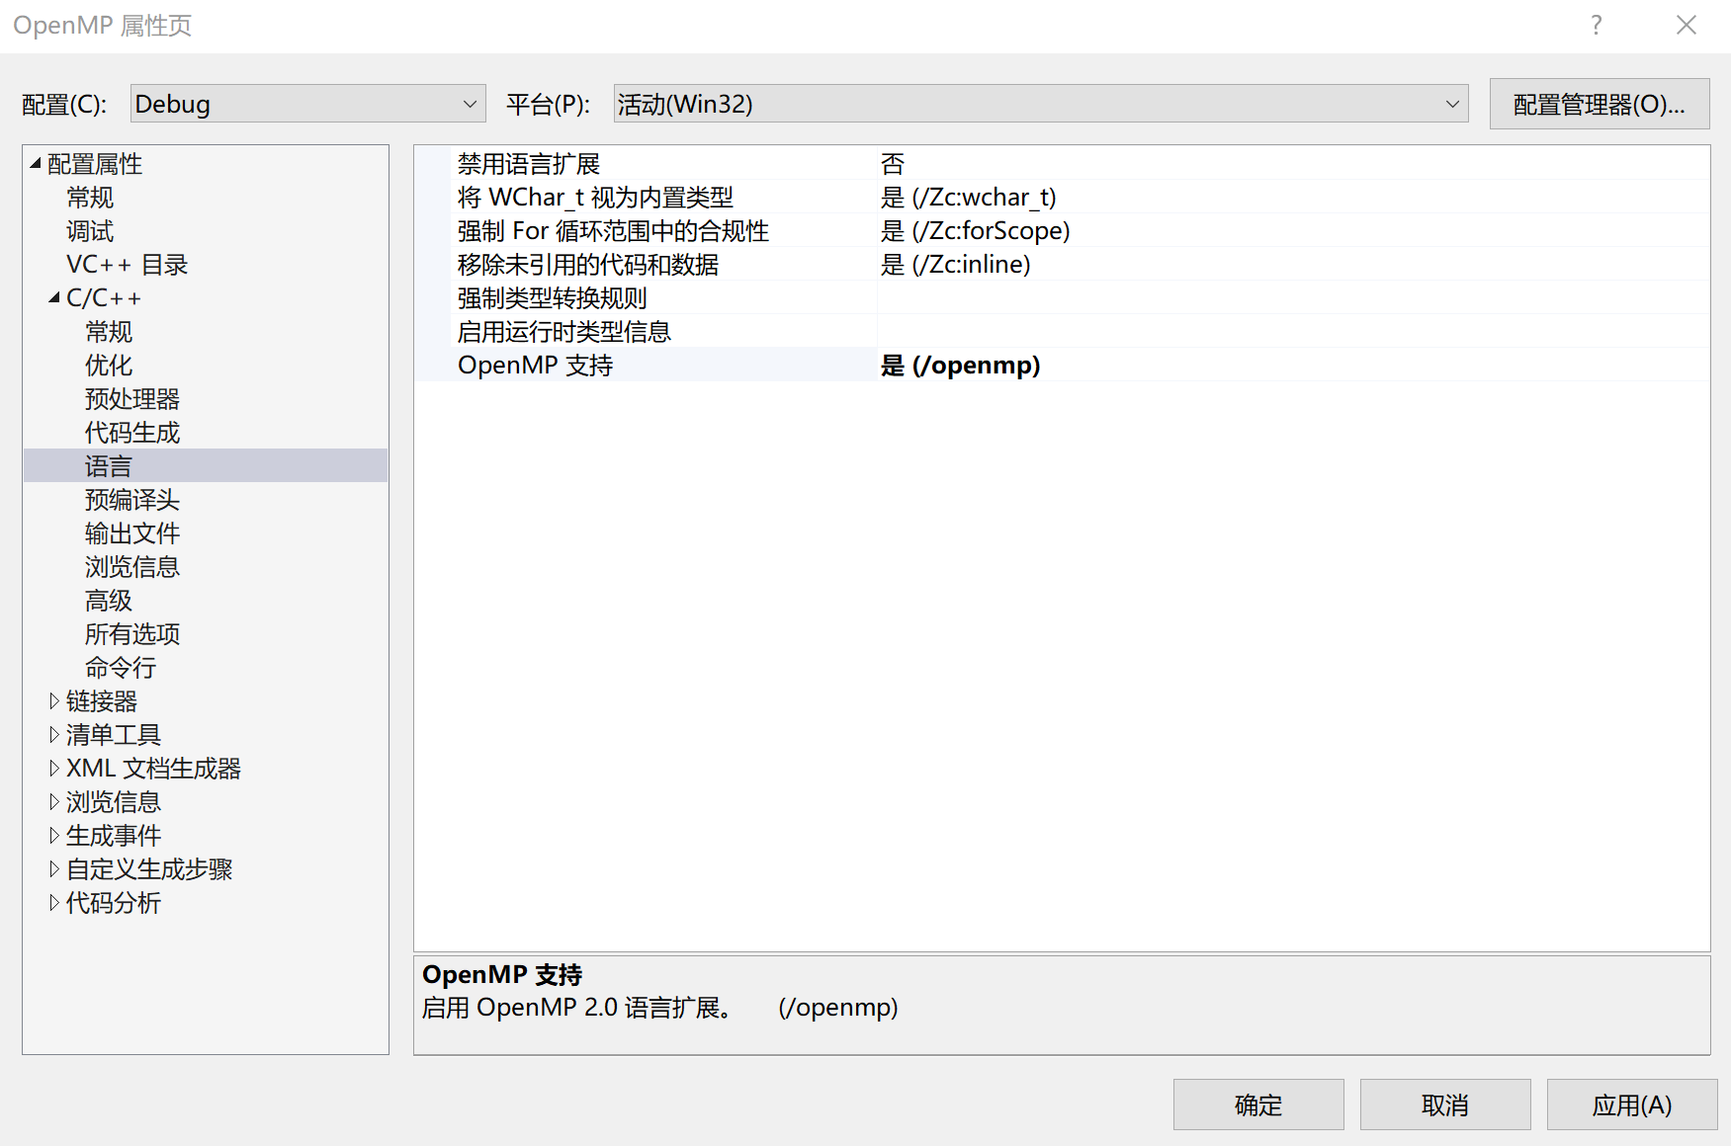
使用Visual Studio 2015编写OpenMP程序
当前的Visual Studio完全支持OpenMP 2.0标准，通过新的编译器选项 /openmp来支持OpenMP程序的编译和链接。

Slide 11
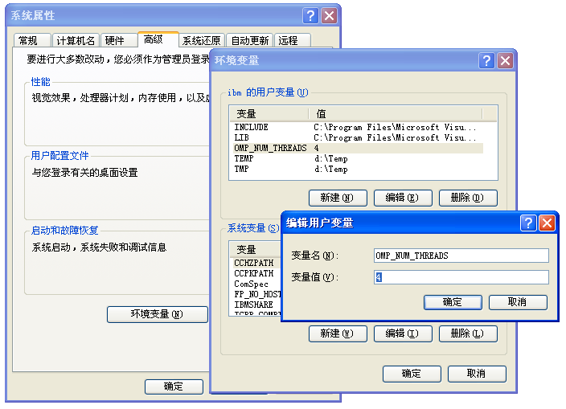
环境变量的设置

Slide 12
OpenMP程序编写步骤
生成Console项目；
配置项目，使之支持OpenMP；
编写代码，加入#include “omp.h”；
编写源程序；
配置环境变量OMP_NUM_THREADS，确定线程数目；
执行程序。
Courtesy: NDVIA

Slide 13
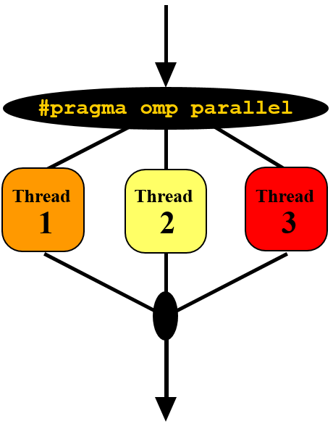
并行区
定义结构化代码块上的并行区域
通过编译指导语句#pragma创建并行线程
除非另有说明，否则数据在线程之间共享
C/C++ :
  #pragma omp parallel
  {
  block
  }

Slide 14
用Visual Studio编写简单的OpenMP程序
  Example 1: Modify the “Hello World”serial code to run multithreaded using OpenMP
  #include “omp.h”
  int main ()
  {
  printf("Hello from serial.\n");
  printf("Num of Thread = %d\n", omp_get_num_threads()); //串行执行
  #pragma omp parallel //开始并行执行
  {
  printf("Hello from parallel.Thread number = %d\n", omp_get_thread_num());
  }
  printf("Hello from serial again.\n");
  return 0;
  }

Slide 15
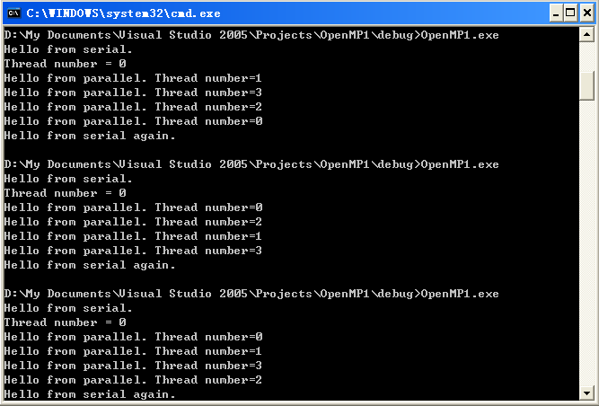
用Visual Studio编写简单的OpenMP程序
OpenMP程序使用到的环境变量OMP_NUM_THREADS设置为4
三次执行的结果

Slide 16
OpenMP编程技术-并行区域编程
通过循环并行化编译指导语句使得一段代码能够在多个线程内部同时执行。循环并行化是并行区域编程的特例，本节讨论非循环并行区域编程。
并行区域编译指导语句的格式与使用限制
  #pragma omp parallel [clause[clause]…]
  block
parallel编译指导语句的执行过程
#pragma omp parallel
for（int i=0;i<5;i++）
printf（"hello world i=%d\n",i）;
程序的执行结果：
hello world i=0
hello world i=0
hello world i=1
hello world i=1
hello world i=2
#pragma omp parallel for
for（int i=0;i<5;i++）
printf（"hello world i=%d\n",i）;
程序的执行结果：
hello world i=0
hello world i=3
hello world i=1
hello world i=4
hello world i=2
hello world i=2
hello world i=3
hello world i=3
hello world i=4
hello world i=4

Slide 17
OpenMP编程技术-并行区域编程
并行区域与循环并行化的区别
  ⬇并行区域采用复制执行的方式，将代码在所有的线程内部都执行一次
  ⬇循环并行化则采用工作分配的执行方式，将循环所需的工作量按照一定的方式分配到各个执行线程中，所有线程执行工作的总和是原先串行执行所完成的工作量。
并行区域parallel语句的作用
  当程序遇到parallel编译指导语句时，就会生成相应数目(根据环境变量)的线程，且组成一个线程组，并将代码重复地在各个线程内部执行。
  parallel末尾有一个隐含的同步屏障，所有线程完成所需的重复任务后，将这个同步屏障汇合。此线程组的主线程继续执行，而相应的子线程则停止执行。

Slide 18
OpenMP编程技术-并行区域编程(续)-threadprivate子句
线程私有数据与threadprivate，copyin子句
  使用threadprivate子句用来标明某一全局变量是线程私有数据，在程序运行的过程中，不能被其他线程访问到。
  int counter=0;
  //using threadprivate
  #pragma omp threadprivate（counter）
  void inc_counter（）{
  counter++;
  }
  int _tmain（int argc, TCHAR * argv[]）{
  #pragma omp parallel
  for（int i=0;i<10000;i++）
  inc_counter（）;
  printf（"counter=%d\n",counter）;
  }
此例使用了threadprivate语句，使counter变成每一个线程拥有的私有变量。此时执行过程的最后结果为：
counter=10000
如果将含有threadprivate语句的那一行删除，则将全局变量counter变为共享，此时执行过程中会产生数据冲突，执行结果将不可预知。明显出现了数据相关性。

Slide 19
OpenMP编程技术-并行区域编程-copyin子句
使用copyin子句对线程私有的全局变量进行初始化。
int global=0;
#pragma omp threadprivate（global）
int _tmain（int argc, TCHAR * argv[]）
{
global=1000;
#pragma omp parallel copyin（global）
{
printf（"global=%d\n",global）;
global=omp_get_thread_num（）;
}
printf（"global=%d\n",global）;
printf（"parallel again\n"）;
#pragma omp parallel
printf（"global=%d\n",global）;
}
通过copyin的操作，确实将线程的私有变量初始化为主线程中相应的全局变量的值。在并行区域执行完毕退出后，主线程与子线程中的相应的全局变量继续有效，并在再一次进入并行区域时，使用上一次退出时所赋的值。

Slide 20
OpenMP编程技术-循环并行化
在C/C++语言中，循环并行化编译指导语句的格式
  #pragma omp parallel for [clause[clause…]]
  for (index = first ; test_expression ; increment_expr)
  {body of the loop;}
  或#pragma omp parallel
  { #pragma omp for
  for (index = first ; test_expression ; increment_expr)
  { body of the loop;}
  }
    使用这个编译指导语句能将for循环中的工作分配到一个线程组中，线程组中的每一个线程将完成循环中的一部分内容。
    for循环语句要紧跟在parallel for的编译指导语句后面，编译指导语句的功能区域一直延伸到for循环语句的结束部分。
    编译指导语句后面的子句(clause)用来控制编译指导语句的具体行为。

Slide 21
指导语句合并
以下两个代码段功能相同
#pragma omp parallel
{
#pragma omp for
for (i=0;i< MAX; i++) { res[i] = huge();
}
}
#pragma omp parallel for
for (i=0;i< MAX; i++) {
res[i] = huge();
}

Slide 22
工作共享构建
#pragma omp parallel
#pragma omp for
for (I=0;I<N;I++){
Do_Work(I);
}
将循环迭代分割到线程
必须在并行区域
必须在循环之前

Slide 23
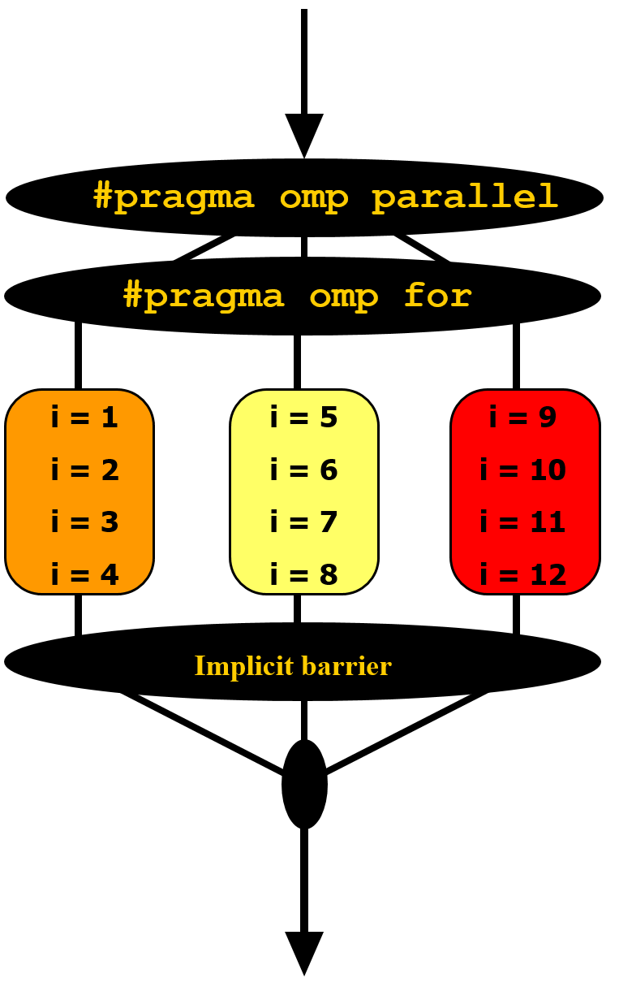
工作共享构建
#pragma omp parallel
#pragma omp for
for(i = 1, i < 13, i++)
c[i] = a[i] + b[i]
线程被分配到组独立的迭代
线程必须在工作共享构造的末尾等待

Slide 24
OpenMP编程技术-循环并行化
循环并行化语句的限制
  循环并行化的语句必须具有如下的形式
    for (index = start ; index < end ; increment_expr)其中小于号(<)也可以被其他的比较操作符替代，即可以替换成<=,>,>=。
  循环语句块应该是单入口与单出口的
    不能使用break语句，也不能使用goto和return从循环中跳出，会使循环次数无法确定。但可以使用continue，其不影响循环执行的次数。

Slide 25
OpenMP编程技术-循环并行化
简单循环并行化
  例：将两个向量相加，并将结果保存到第三个向量中，
    for(int i=0;i<n;i++)
    z[i]=x[i]+y[i];
  此向量加法没有数据相关性，循环过程的计算也没有循环依赖性(即某一次循环的结果依赖于其他次循环的结果)可以使用循环并行化编译指导语句直接对循环进行并行化。
    #pragma omp parallel for
    for(int i=0;i<n;i++)
    z[i]=x[i]+y[i];
  例： for(int i=1;i<n;i++)
    z[i]=z[i-1]+x[i]+y[i];
  此循环具有循环依赖性，进行并行化时必须考虑，不能简单进行。

Slide 26
循环并行化编译指导语句的子句
循环并行化编译指导语句的子句
  数据作用域子句
    作用域用来控制某一个变量是否是在各线程之间共享或者是某一个线程所私有。
    数据作用域子句用shared表示一个变量在各线程之间共享；
    数据作用域子句用private表示一个变量是某个线程私有的。
    在OpenMP中，默认的变量作用域是共享的。
  用来控制线程调度的子句(schedule子句)
  动态控制是否并行化子句(if子句)
  进行同步的子句(ordered子句)
  控制变量在串行部分与并行部分传递的子句(copyin子句)

Slide 27
循环并行化-循环嵌套
循环嵌套
  循环并行化编译指导语句可以加在任意一个循环之前，则对应的最近的循环语句被并行化，其它部分保持不变。实际上并行化是作用于嵌套循环中的某一个循环，其他部分由执行到的线程负责执行
int i,j;
#pragma omp parallel for private(j)
for(i=0;i<2;i++)
for(j=6;j<10;j++)
printf(“i=%d j=%d\n”,i,j);
并行化作用于外层循环
int i,j;
for(i=0;i<2;i++)
#pragma omp parallel for private(j)
for(j=6;j<10;j++)
printf(“i=%d j=%d\n”,i,j);
并行化作用于内层循环
在执行过程中，并行执行的效果只与有作用的循环相关，在每一个并行执行线程的内部，程序继续按照串行执行。

Slide 28
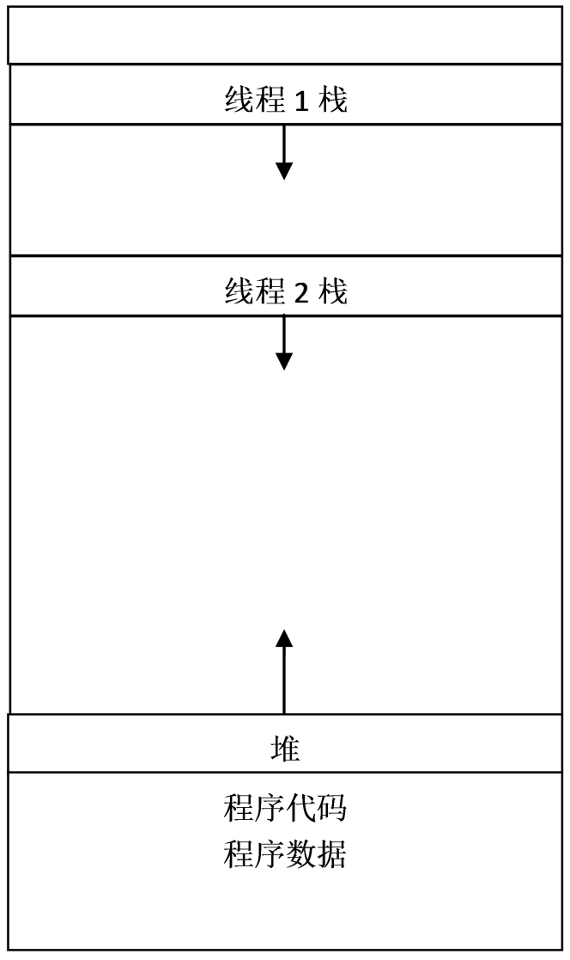
循环并行化-控制数据的共享属性
控制数据的共享属性
  OpenMP程序在同一个共享内存空间上执行，线程通信很容易。
  每个线程的栈是私有的，分配在栈上的数据都是线程私有的。
  全局变量以及程序代码都是全局共享的。
  动态分配的堆空间也是共享的。
  控制数据的共享属性是通过数据作用域子句，与C/C++语言层面的作用域(语法作用域)不同。
  多线程应用程序的内存分布结构如右图所示

Slide 29
循环并行化-数据作用域子句
确定数据共享属性的数据作用域子句有以下4个
  shared用来显示定义的一个变量作用域是共享的。
  private用来显示定义的一个变量作用域是私有的。
  firstprivate将串行的变量值复制到同名的私有变量中，且在每一个线程开始执行的时候初始化一次。
  lastprivate将并行执行中的最后一次循环的私有变量值复制到同名的串行变量中。
  default语句用来改变变量的默认私有属性。
    只在Fortran里面有，在C/C++语言中没有default(shared)

Slide 30
Shared子句
float dot_prod(float* a, float* b, int N)
{
float sum = 0.0;
#pragma omp parallel for shared(sum)
for (int i=0; i<N; i++)
{
sum+ = a[i] * b[i];
}
return sum;
}

Slide 31
Private 子句
void* work(float* c, int N)
{
float x, y;
int i;
#pragma omp parallel for private(x,y)
for (i=0; i<N; i++)
{
x = a[i];
y = b[i];
c[i] = x + y;
}
}

Slide 32
循环并行化-数据作用域子句
使用数据作用域子句要遵循的规则
  作用域子句作用的变量是已经声明的有名变量
  作用域子句只能作用到类或结构的整体，不能只作用到类或结构的一部分。
  一个编译指导语句能包含多个数据作用域子句，但一个变量只能出现在一个作用域子句中
  作用域子句只能作用于出现在编译指导语句起作用的语句变量部分。
  在parallel for循环并行化中，循环控制变量是私有的
  并行区中的局部变量是私有的，并行区之前的局部变量是公有的。
  所有在private\firstprivate\lastprivate子句中列出的变量都是私有的。私有化是通过为每个线程创建各个变量的独立副本来完成的。

Slide 33
循环并行化-数据作用域子句实例
int gval=8;
void funcb（int * x, int *y, int z）
{
static int sv;
int u;
u=（*y）*gval;
*x=u+z;
}
void funca（int * a, int n）
{
int i;
int cc=9;
#pragma omp parallel for
for（i=0;i<n;i++）
{
int temp=cc;
funcb（&a[i],&temp,i）;
}
}
在本例中，函数funca调用了函数funcb,并在funca中使用了OpenMP进行并行化，指出各变量的作用域。
Notes:
全局变量gval是共享的
循环控制变量i在parallel for中，是线程私有的
变量cc、指针变量a及整形变量n都是在并行区域外声明的，是共享的
temp是在循环并行化语句内声明的局部变量，是线程私有的。
函数funcb内部的静态变量sv是共享的，在程序内存空间只有一份。
变量u被并行线程调用，是线程私有的。
参数x本身是私有的指针变量，但*x指向的内存空间是共享的，其实际参数就是a数组。
参数y本身是私有的指针变量，但*y指向的内存空间是私有的，即私有的temp所占用的空间。
参数z是线程私有的

Slide 34
不能在所有情况下都使用私有子句
考虑下面计算两个向量点积的例子代码:
float dot_prod(float* a, float* b, int N)
{
float sum = 0.0;
#pragma omp parallel for
for (int i=0; i<N; i++)
{
sum+ = a[i] * b[i];
}
return sum;
}
What is Wrong?

Slide 35
Reduction 子句
#pragma omp parallel for reduction(+:sum)
for (i=0; i<N; i++)
{
sum+ = a[i] * b[i];
}
  for循环的迭代在组内的线程中以等大小的块分布的方式为:
  如果有四个线程，则维护sum的四个副本。
  在并行构造的末尾，sum的四个副本将合并在一起。
  主线程的sum全局副本将被更新。

Slide 36
循环并行化-规约子句(1/4)
规约操作的并行化
  在规约操作中，会反复将一个二元运算符应用在一个变量和另外一个值上，并把结果保存在原变量中。
  一个常见的规约操作就是数组求和，使用一个变量保存部分和，并把数组中的每一个值加到这个变量中，就可以得出最后所有数组的总和。
  OpenMP在使用规约操作时，只需在变量前指明规约操作的类型以及规约的变量。下面是一个规约操作的实例，分别计算两个数组中数值的总和。
例
#pragma omp parallel for private(arx,ary) reduction(+:a,b)
for(i=0;i<n;i++){
a=a+arx[i];
b=b+ary[i];
}

Slide 37
循环并行化-规约子句(2/4)
规约操作的并行化
OpenMP提供了reduction子句，用来有效地合并一个循环中某些关于一个或多个变量的满足结合律的算术规约操作。下面循环使用reduction子句产生了正确的结果。
指定了reduction子句后，编译器就会为每个线程创建变量sum的私有副本。当循环完成后，它将这些值加在一起并把结果放在原始的变量sum中
sum=0
#pragma omp parallel for reduction(+:sum)
for(k=0;k<100;k++)
{ sum=sum+a[k];}

Slide 38
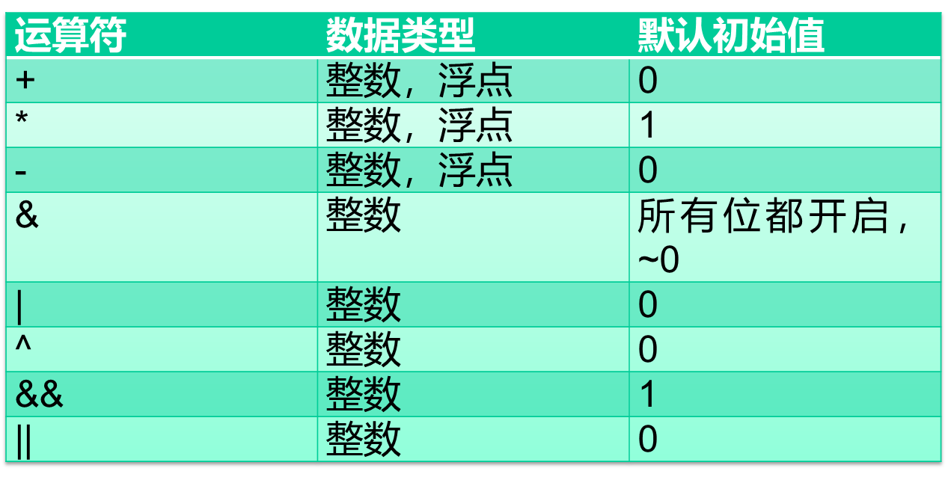
循环并行化-规约子句(3/4)
并不是所有的操作都能使用规约操作，下表列出了所有能够在OpenMP的C/C++语言中出现的规约操作。

Slide 39
循环并行化-规约子句(4/4)
对于在reduction子句中所指定的每一个变量，都会为每个线程创建一个私有副本，就像使用了private子句一样。
此后私有副本的初值被设置为上表所列出的操作初值。
在指定了reduction子句的区域或循环最后，规约变量的原始值与各个私有副本的最终值进行指定的操作，然后用操作结果更新该规约变量的值

Slide 40
循环并行化中firstprivate与lastprivate子句
私有变量的初始化和终结操作
  OpenMP编译指导语句使用firstprivate在循环并行化开始时用主线程中变量的值初始化各线程的同名私有变量。
  使用lastprivate将循环并行化的最后一次循环的变量结果返回给主线程的同名变量
int val=8;
#pragma omp parallel for firstprivate(val) lastprivate(val)
for(int i=0;i<2;i++){
printf("i=%d val=%d\n",i,val);
if(i==1)
val=10000;
printf("i=%d val=%d\n",i,val);
}
printf("val=%d\n",val);

Slide 41
数据相关性
数据相关性与并行化操作
  数据相关性(数据竞争)：当两个线程对同一个变量进行操作，并且有一个操作为写操作时，就说明这两个线程存在数据竞争。此时，读出的数据不一定就是前一次写操作的数据，而写入的数据也可能并不是程序所需的。
  具有数据相关性的循环，不能通过直接采用#pragma omp parallel for的方式将其并行化，因为两个相邻的循环会使用到相同内存空间中的数据，有一个操作为写操作，无法保持数据一致性。
  例:如何将循环之间具有相关性的串行程序改写为并行化程序，消除相关性
  for(int i=1;i<N;i++)
  #pragma omp parallel for
  for(int j=0;j<N;j++)
  a[i][j]=a[i][j]+a[i-1][j];
  for(int i=1;i<N;i++)
  for(int j=0;j<N;j++)
  a[i][j]=a[i][j]+a[i-1][j];

Slide 42
数据相关性
数据相关性与并行化操作
  数据相关性(数据竞争)：当两个线程对同一个变量进行操作，并且有一个操作为写操作时，就说明这两个线程存在数据竞争。此时，读出的数据不一定就是前一次写操作的数据，而写入的数据也可能并不是程序所需的。
  具有数据相关性的循环，不能通过直接采用#pragma omp parallel for的方式将其并行化，因为两个相邻的循环会使用到相同内存空间中的数据，有一个操作为写操作，无法保持数据一致性。
  例:如何将循环之间具有相关性的串行程序改写为并行化程序，消除相关性
  for(int i=1;i<N;i++)
  #pragma omp parallel for
  for(int j=0;j<N;j++)
  a[i][j]=a[i][j]+a[i-1][j];
  for(int i=1;i<N;i++)
  for(int j=0;j<N;j++)
  a[i][j]=a[i][j]+a[i-1][j];

Slide 43
OpenMP库函数
omp_get_num_procs, 返回当前可用处理器个数。
omp_get_num_threads, 返回当前并行区域中的活动线程个数。
omp_get_thread_num, 返回当前线程号，值在0（主线程）到线程总数-1之间
omp_set_num_threads, 进入并行区前，将要使用的线程个数

Slide 44
简单应用
设置线程数:
  set OMP_NUM_THREADS=4
#include <omp.h>
void main()
{
int num_threads;
omp_set_num_threads(omp_num_procs());
#pragma omp parallel
{
int id = omp_get_thread_num();
#pragma omp single
num_threads = omp_get_thread_num();
do_lots_of_stuff(id);
}
}
设置线程数与核数相同.
数据共享.

Slide 45
阅读程序
int j = 0;
omp_set_num_threads(4);
#pragma omp parallel for
for ( j = 0; j < 4; j++ ){
printf(“j = %d, ThreadId = %d\n”, j, omp_get_thread_num());
}
j = 0, ThreadId = 0
j = 2, ThreadId = 2
j = 1, ThreadId = 1
j = 3, ThreadId = 3

Slide 46
本节完

